Slide 1
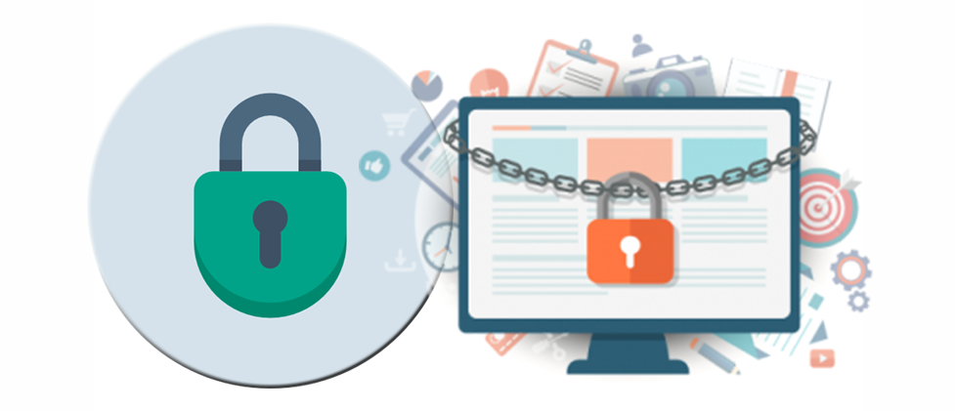
Collèges de Dordogne - SSI by-design

Slide 2
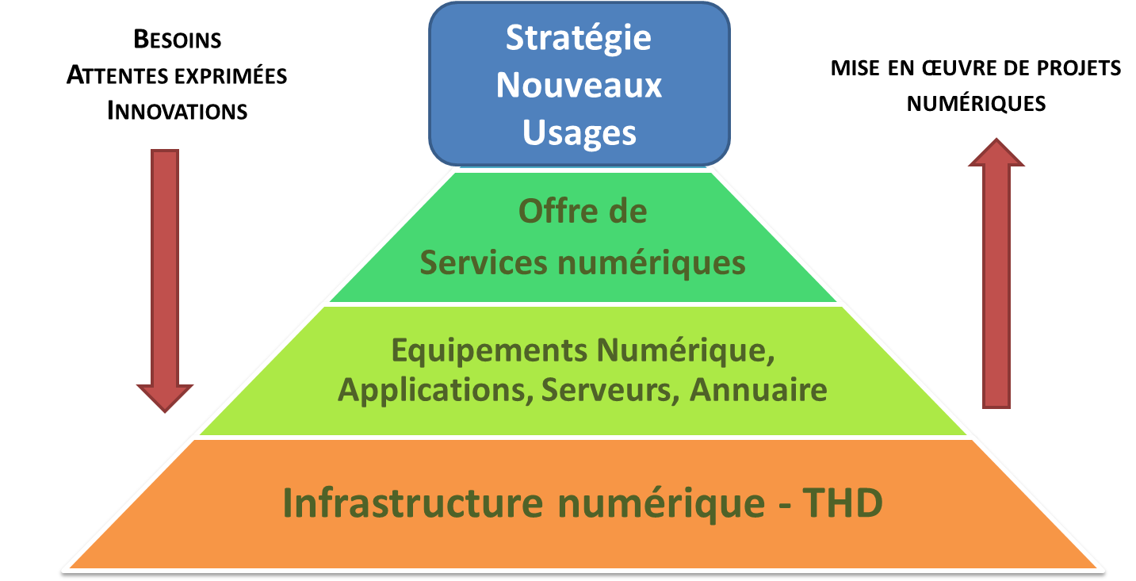
Contexte & Schéma directeur du numérique des collèges
Développer les compétences numériques
Développer le travail collaboratif
Le collège et son territoire
Favoriser l’innovation
Construction d’un socle pour porter les usages numériques
La sécurité a été pensée au démarrage pour toutes les briques du SI
Notes:
Les axes de la transformation : Nouvelles pédagogies & nouvelles médiations
1 - Le collège hors ses murs → médiation différente entre enseignants / élèves / familles
2 - Moderniser les outils internes de la collectivité et développer le collaboratif
3 – Importance d’une gouvernance spécifique - une démarche de long terme
Une vision « écosystème » développer les projets partagés sur le territoire

Slide 3
SDN – Enjeux identifiés
Développer les usages numériques & favoriser l’innovation
Rationnaliser les couts pour les établissements et la collectivité
Simplifier l’accès aux outils numériques
Maintenir l’autonomie pédagogique dans les établissements
Fiabiliser et sécuriser le système d’information des collèges

Slide 4




SDN : Objectifs et phases (synthèse)
Mutualiser les services numériques
Simplifier au niveau de l’établissement la gestion du SI
Mettre à disposition de nouveaux services numériques et faciliter le développement des usages
Améliorer la sécurité
DSI : Industrialiser & centraliser certains briques du SI Collèges
En collaboration avec les équipes académiques les nouvelles architectures de SI ont été testées et validées sur 2 collèges pilotes.
Schéma Directeur et un déploiement en 4 phases :
1
2
Télécommunications : Mise en œuvre du Très Haut Débit
3
Nouveau socle du SI : Modernisation des infrastructures
Faciliter les nouveaux usages
4
Téléphonie sur IP

Slide 5
Collèges Pilotes – Travaux menés sur
    Les accès opérateur Haut débit et Très Haut Débit avec une centralisation des flux des établissements vers les centres de données du Département
    Les architectures de réseaux locaux : Type d’équipements, déploiement des technologies sans fil, méthodologie d’industrialisation, de supervision, de sécurisation et de gestion de la qualité de service
    La gestion des comptes utilisateurs : automatisation de la gestion des identités, centralisation dans un annuaire unique)
    La gestion des accès internet et des logs : solution de gestion unifiée des menaces - UTM
    La gestion du parc informatique : Gestion centralisée et automatisée des systèmes d’exploitation, des fonctions de sécurité (mise à jour et antivirus) et des applications (Catalogue logiciel)
    La gestion centralisée des traces : Mise en œuvre d’une solution de Gestion des événements de sécurité - SIEM (Security Event Management)
Prise en compte systématique :
>> Des moyens techniques
>> Des moyens RH
SSI - EPLE
PSSI CD24

Slide 6
Evolution des architectures numériques & THD

Slide 7
Architecture globale repensée
    Assurer la performance
    Assurer la disponibilité
    renforcer la sécurité
Réduction des surfaces de vulnérabilité
Urbanisation des services d’annuaire
  Gestion fine des habilitations (un seul compte d’administration)
  Réduction des privilèges
Console d’administration sécurisée et mécanisme d’alerte
Défense en profondeur

Slide 8
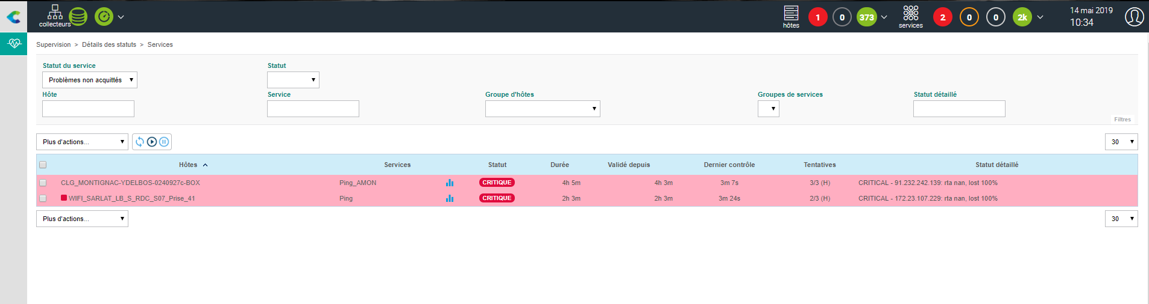
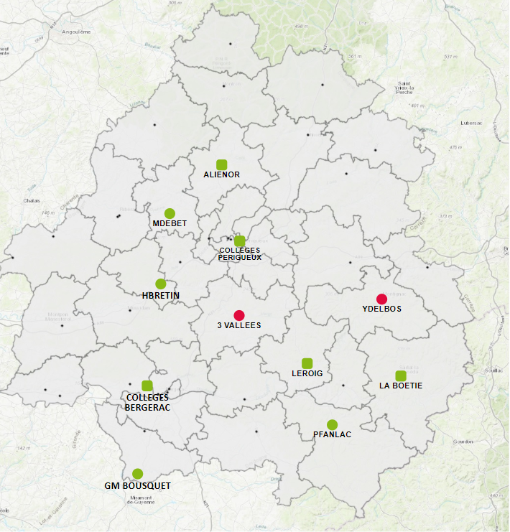
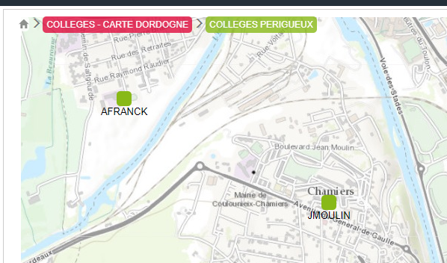
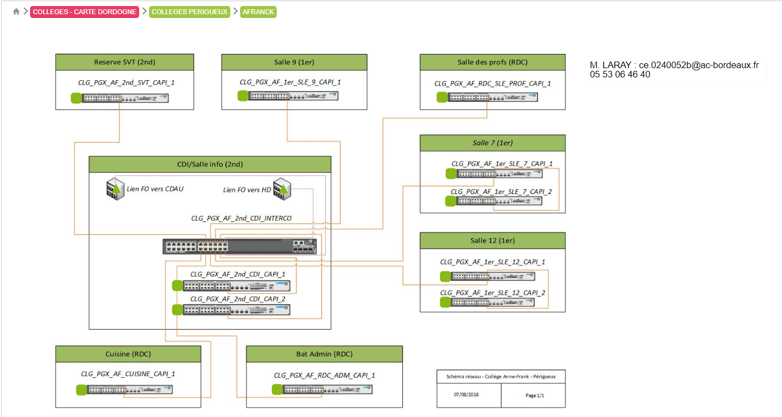
Supervision
Supervision, en temps réel, des services numériques et des équipements avec remontées d'alertes
SUPERVISION
Supervision en mode cartographique

Slide 9
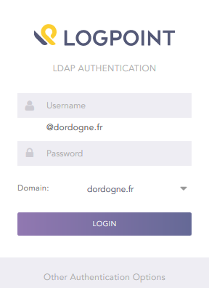
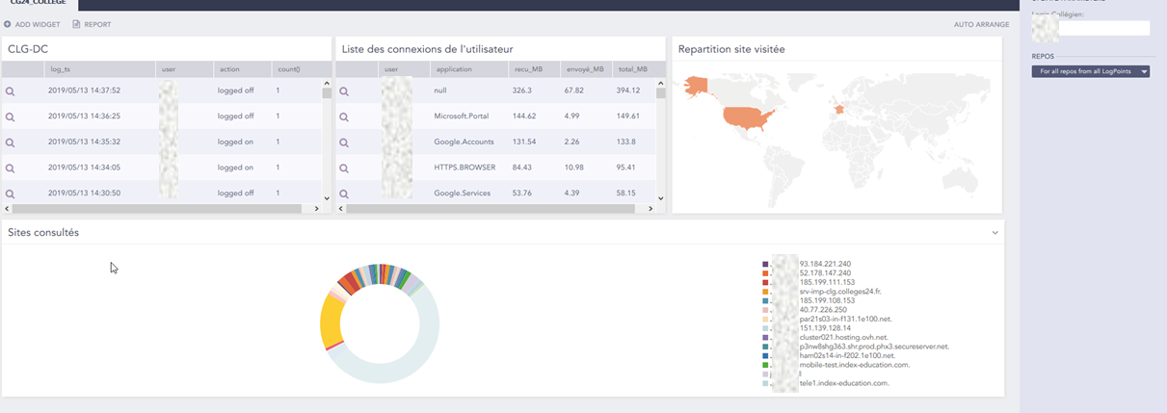
Gestion des traces – Logs
Mise en place de LOGPOINT, Solution SIEM (Security Information and Event Management)
Authentification LDAP
Accès uniquement aux logs des équipements des équipements collèges
Export d’informations

Slide 10
Urbanisation et gestion de la SSI autour des annuaires
Gestion centralisée
Console d’administration KOXO pour la gestion des comptes par collèges
Console de gestion des mots de passe à disposition des techniciens
Homogénéisation des déploiements et des comptes utilisateurs

Slide 11
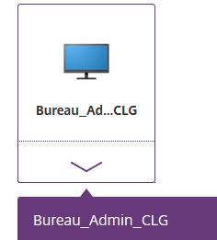
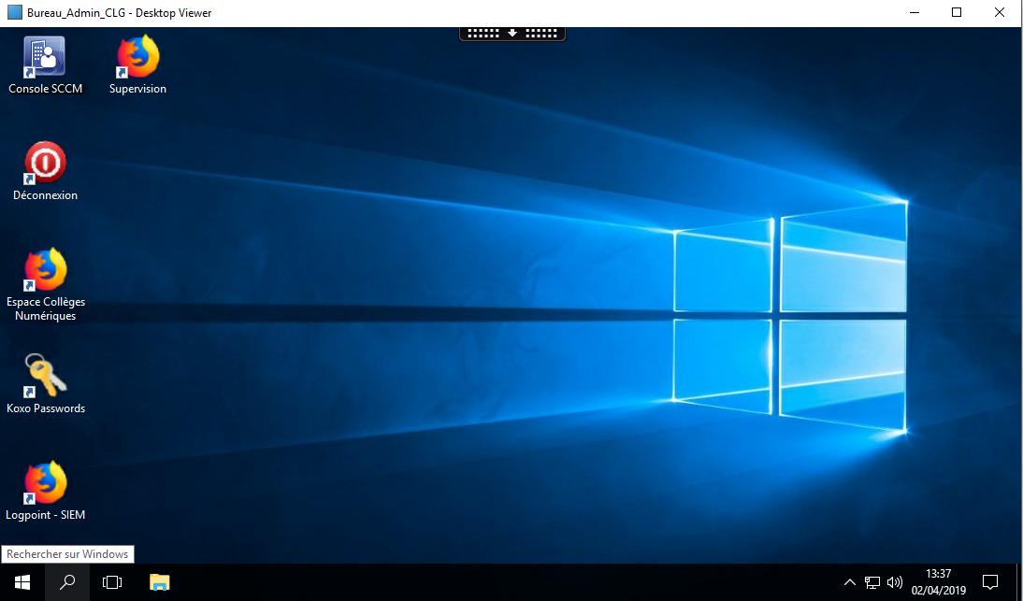
Console d’administration à distance sécurisée
Pour assurer une administration simple et rapide pour les techniciens et le Rectorat un bureau virtuel sous Citrix a été mis à disposition, avec tous les outils nécessaires, accessible depuis n’importe quel point d’accès Internet (double authentification MFA) :

Slide 12

Dossier
expert
Equipe rédactrice :
Cédric Masera
Gérard Briard
Armelle Gilliard
Alexandre SEUNES

Slide 13
Présentation générale du dossier expert
Extrait du sommaire
1 - L’impact des usages numériques
- Panorama des usages numériques pour les collectivités
- Gérer la relation au citoyen : la démarche de GRC de la collectivité
- Collaboratif : nouvelle manière de travailler au service de la transversalité
- Transformation des métiers de la fonction publique
2 - La gouvernance et l’organisation au cœur de la transformation
- Définir sa stratégie numérique
- La médiation et l’inclusion numériques
- Le schéma directeur et la gouvernance numérique : bonnes pratiques et enjeux pour la direction générale et les directions métiers
- Repenser sa manière de travailler : la réingénierie de processus
- Accompagner le changement, les cadres et la DRH dans l’accompagnement à la transition
3 - Transformer la fonction SI de la collectivité
- La fonction SI en réseau
- Repenser les projets « informatiques »
- La maîtrise d’ouvrage au coeur de la transformation
- Un nouveau rôle pour les DSI ?
4 - La culture des données et les données ouvertes (open data)
- Données informatiques, publiques, ouvertes, open data : comment s’y retrouver ?
- En quoi les acteurs publics sont-ils concernés par les données ouvertes ?
- Quels choix techniques pour mettre à disposition vos données ?
5 - Des architectures numériques préparant la transformation des usages
- Le concept du cloud et de l’usine numérique
- Urbaniser et industrialiser son SI
- Sécuriser son SI
- Méthodologie de mise en oeuvre d’une plateforme numérique territoriale

Slide 14
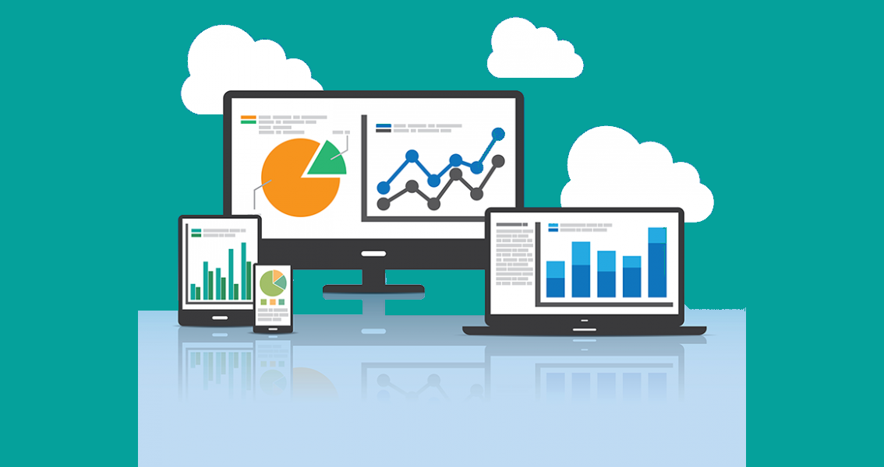
Et après ?

